Slide 1
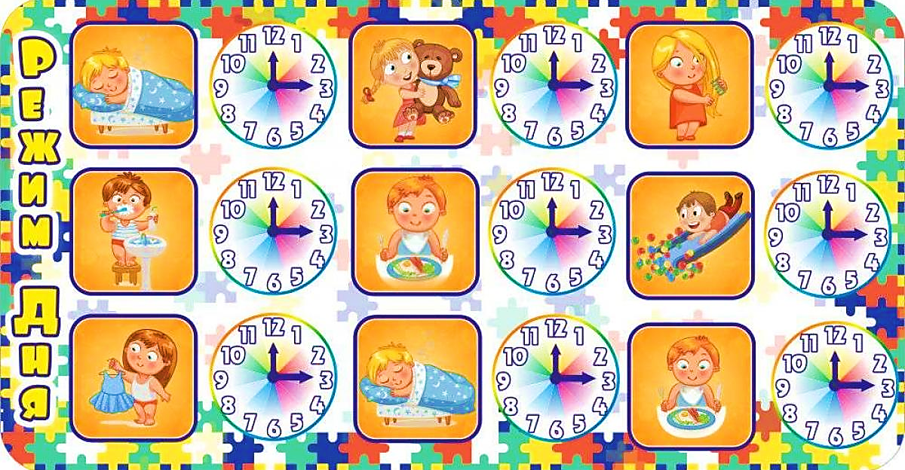
Навчання грамоти
Читання
Добукварний період
Урок 5
Слова, які відповідають на питання що робить?
Тема для спілкування: Режим дня

Slide 2
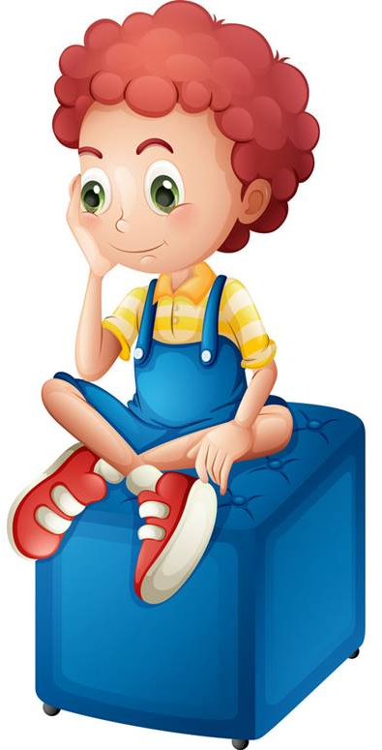
Налаштування на урок
Я хочу (що робити?)...
Я вмію (що робити?)...
Я мрію (що робити?)...

Slide 3
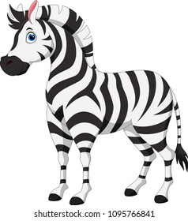
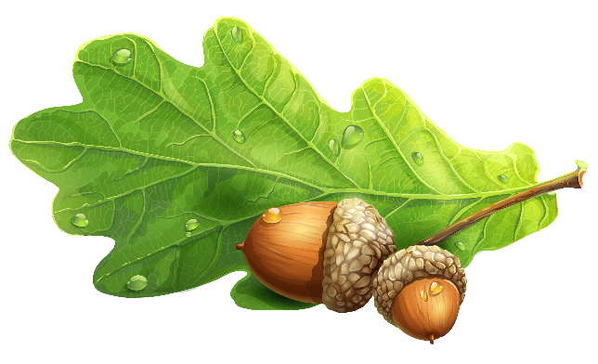
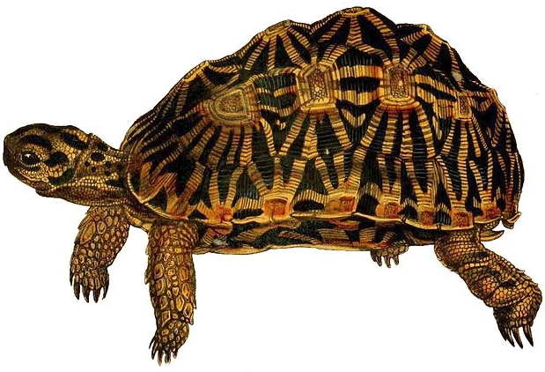
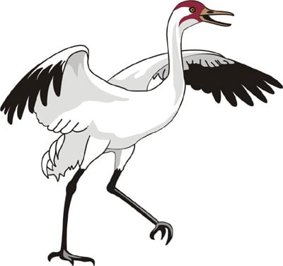
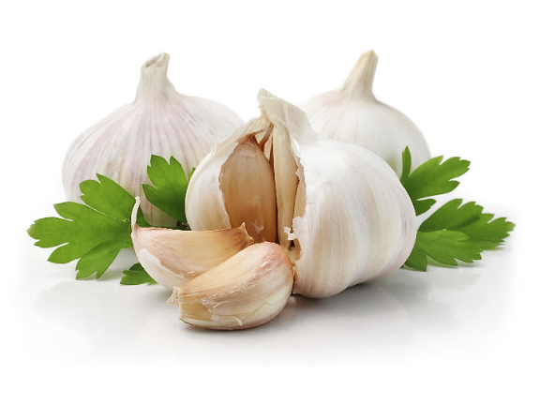
Постав питання хто? або що? який? яка? яке? до кожного з об’єктів

Slide 4
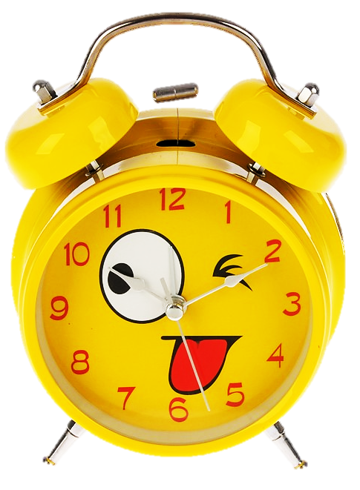
Повідомлення теми уроку
Сьогодні на уроці ми дослідимо слова які відповідають на питання
що робить?
Познайомимося з режимом дня учня/учениці.
Усе життя ходить,
А з місця не сходить.
День і ніч іде,
А ніколи не дійде.
Годинник

Slide 5
Словникова робота
рух предметів
режим дня
годинник
ранкова зарядка
вільний час

Slide 6
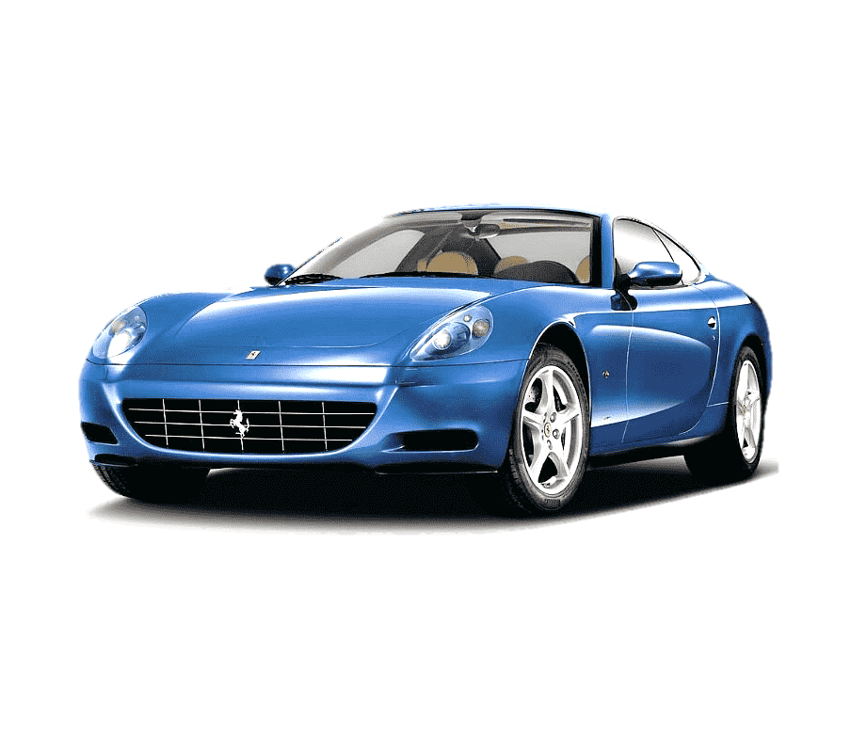
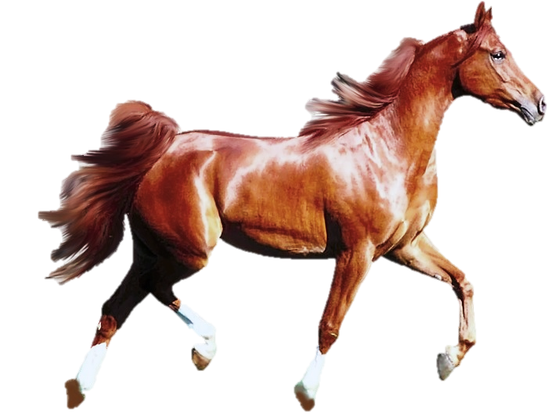
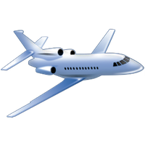
Постав питання що? хто? Добери до кожного малюнка слова,
які відповідають на питання який? яка?
Що?
Який?
Що?
Яка?
Хто?
Який?
Підручник.
Сторінка
10

Slide 7
Постав питання: що робить?
Що робить?
Летить
Що робить?
їде
Що робить?
біжить
Підручник.
Сторінка
10

Slide 8
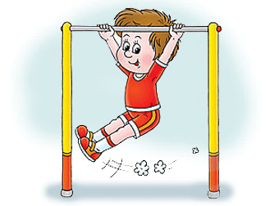
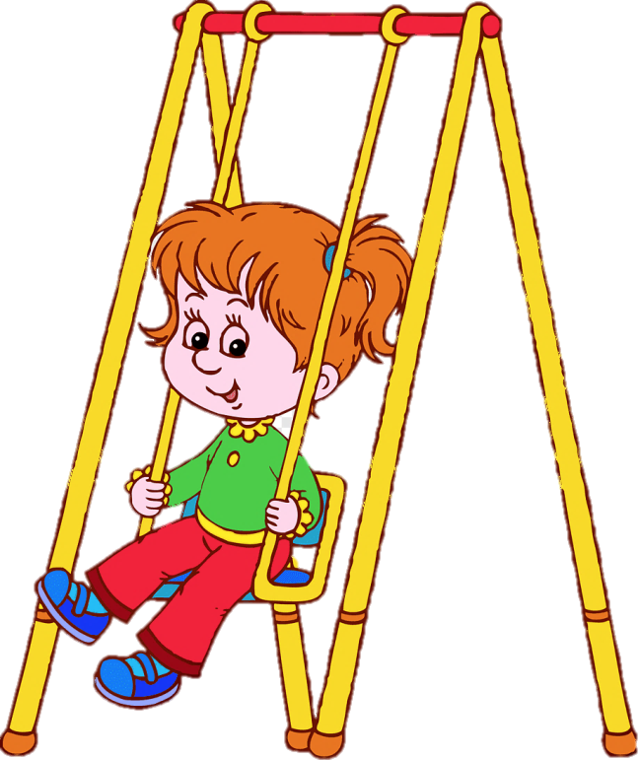
Розглянь малюнок. Розкажи, хто що робить.
Підручник.
Сторінка
10

Slide 9
Хто це? Що це? Склади речення,
хто чим буде займатись.
Підручник.
Сторінка
10

Slide 10
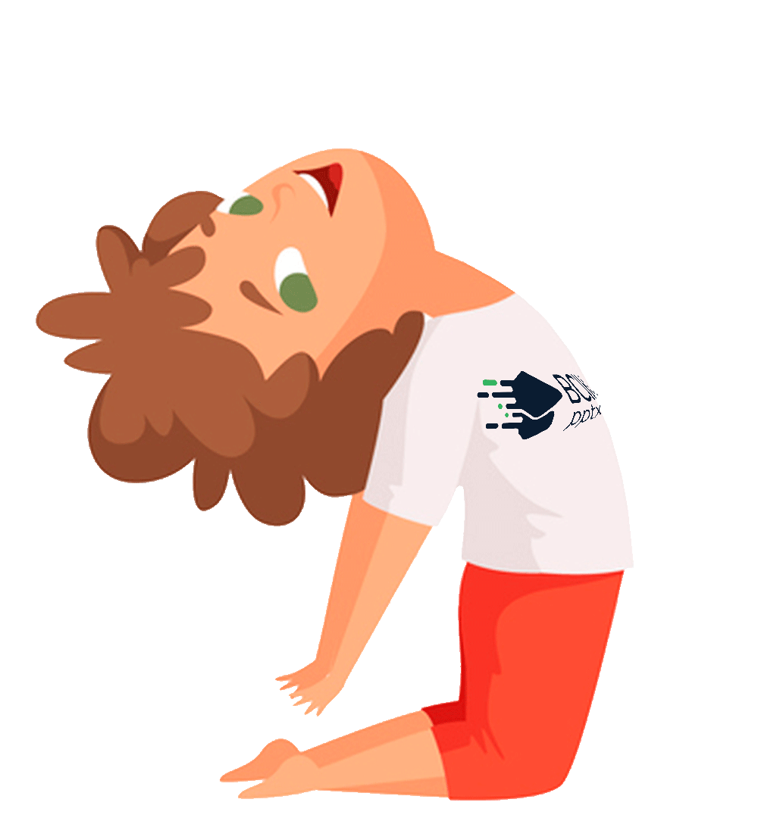
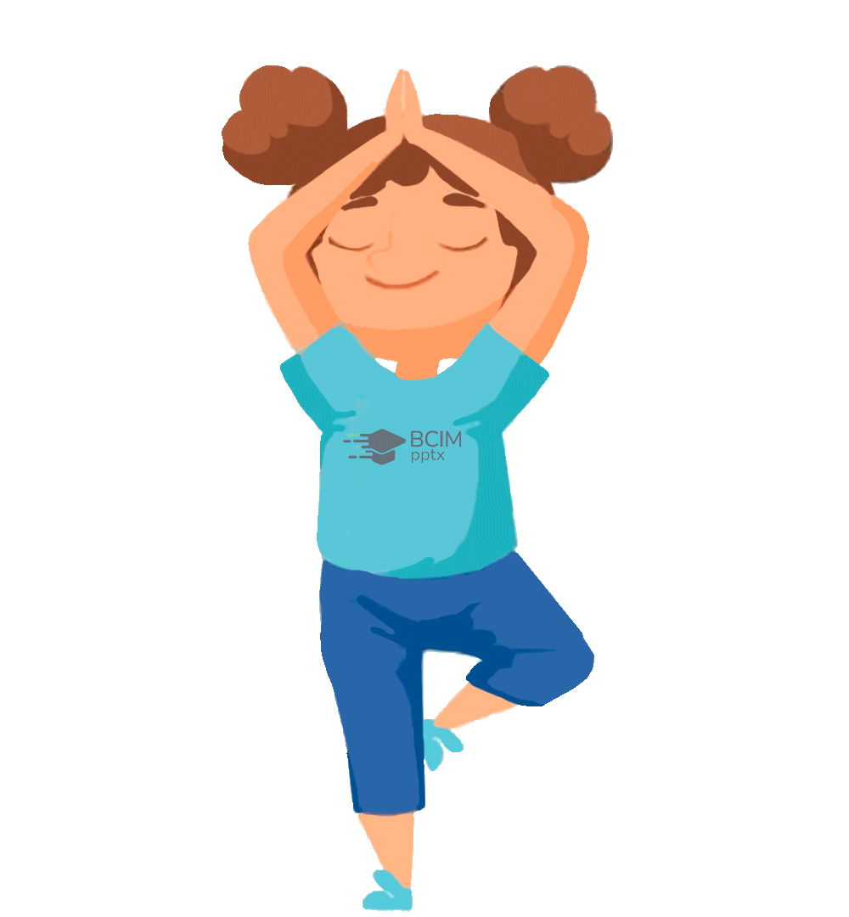
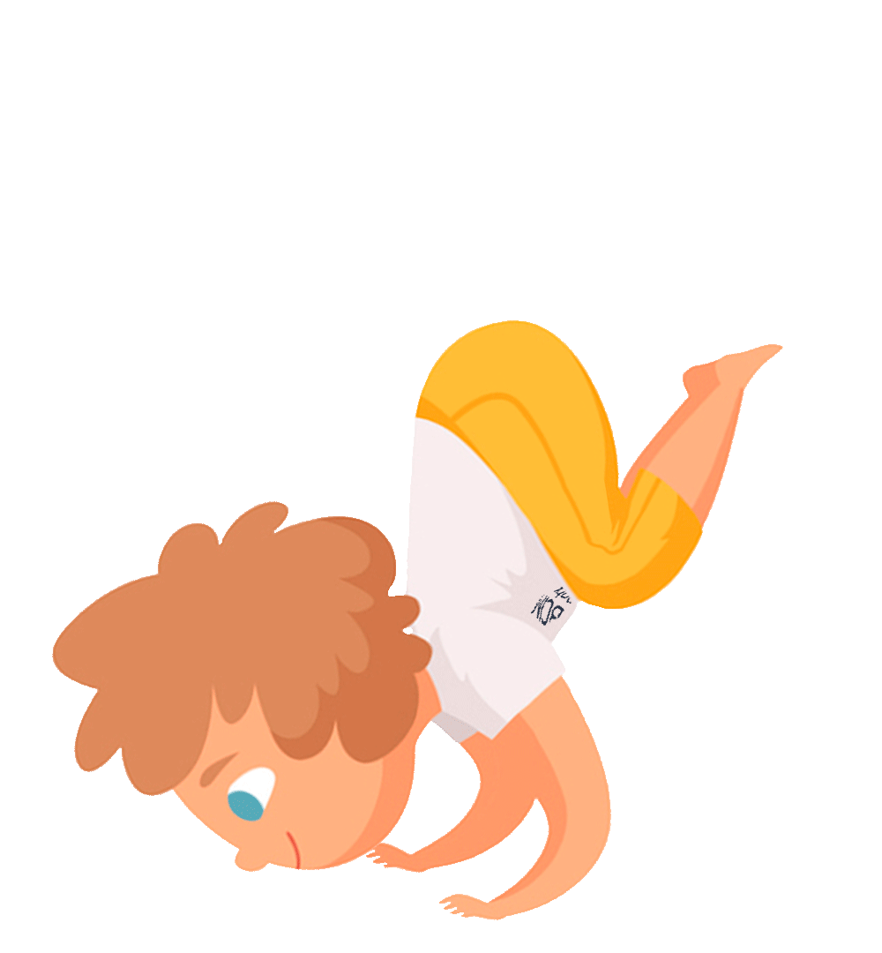
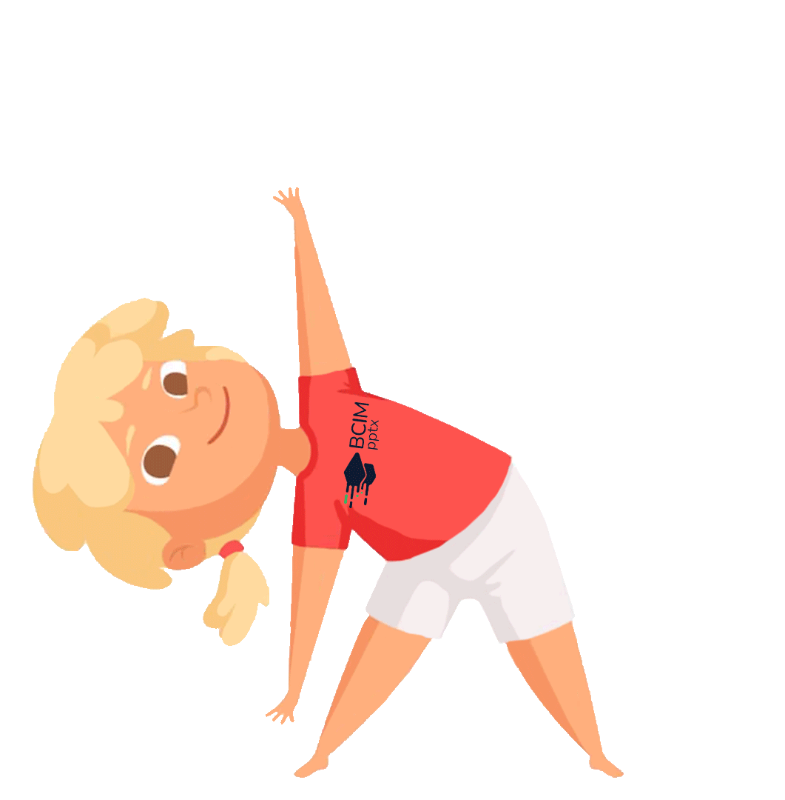
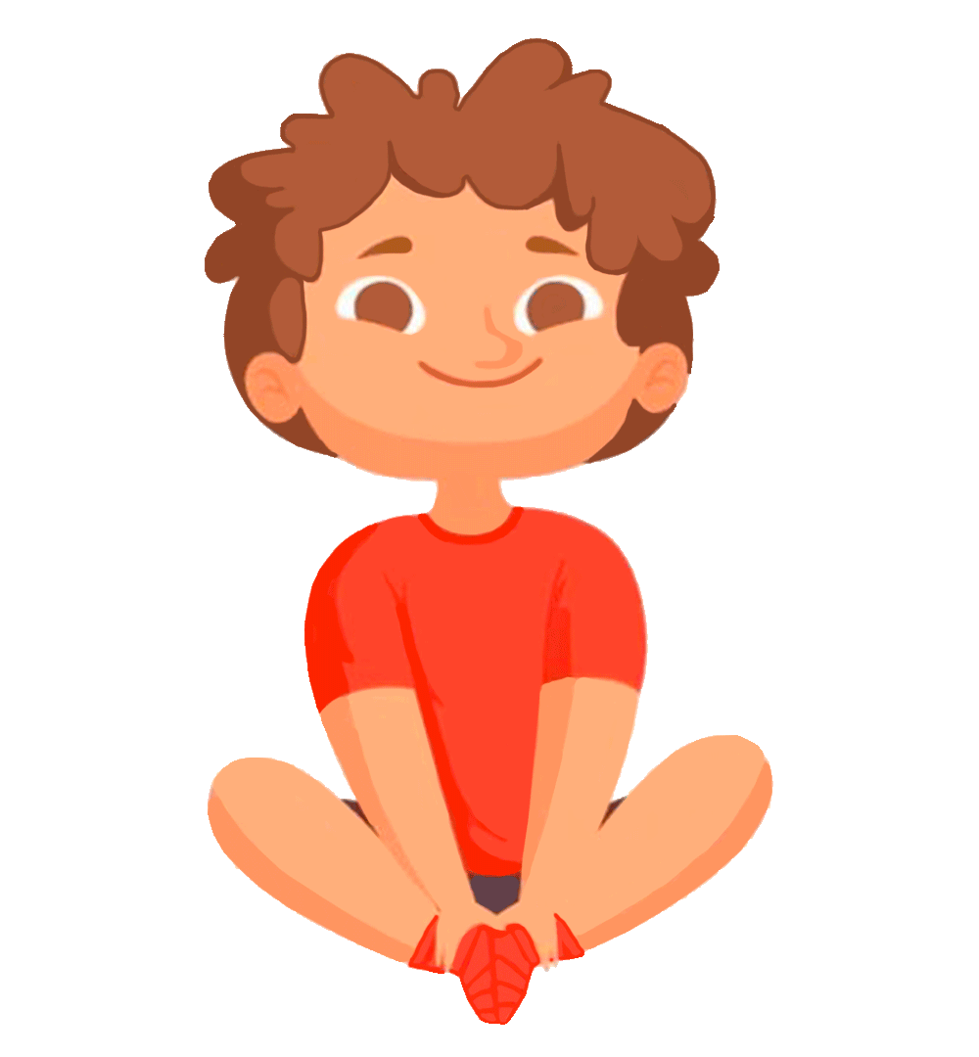
Руханка

Slide 11
Складання розповіді за серією малюнків про Андрійка.
Що ти бачиш на малюнку?
Настав ранок. Андрійко прокинувся і потягнувся. Разом з ним прокинувся і потягнувся котик.
Андрійко встав, заправив ліжко і робить ранкову зарядку.
Підручник.
Сторінка
11

Slide 12
Складання розповіді за серією малюнків про Андрійка.
Що ти бачиш на малюнку?
Андрійко умивається, чистить зуби.
Хлопчик снідає. Їсть яєчню і п'є чай з лимоном.
Після сніданку Андрійко йде до школи.
Як ти розпочинаєш свій день?
Робиш усе так, як Андрійко, чи починаєш свій день по-іншому?
Підручник.
Сторінка
11

Slide 13
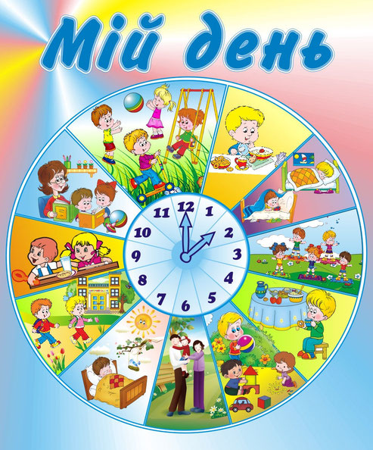
Який режим дня у тебе?
Чи потрібно дотримуватися режиму дня? Що це дає?
Чіткий розпорядок дня дисциплінує, надає впевненості, формує здорові звички людини

Slide 14
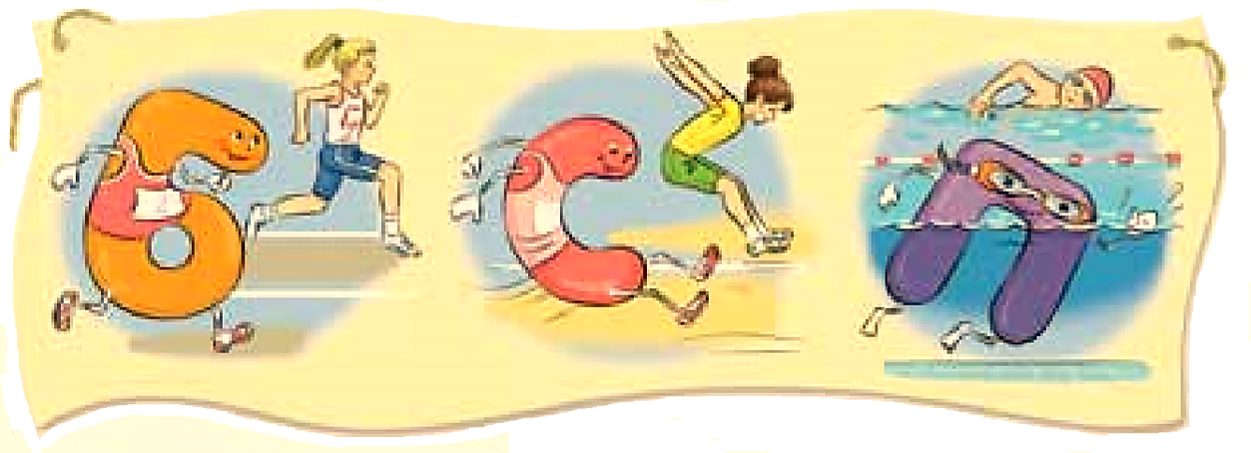
Чи впізнаєш ти ці букви? Назви їх. Що вони роблять?
Бесіда про користь спорту для здоров'я.
Що робить
буква Б?
Що робить
буква С?
Що робить
буква П?
Підручник.
Сторінка
11

Slide 15
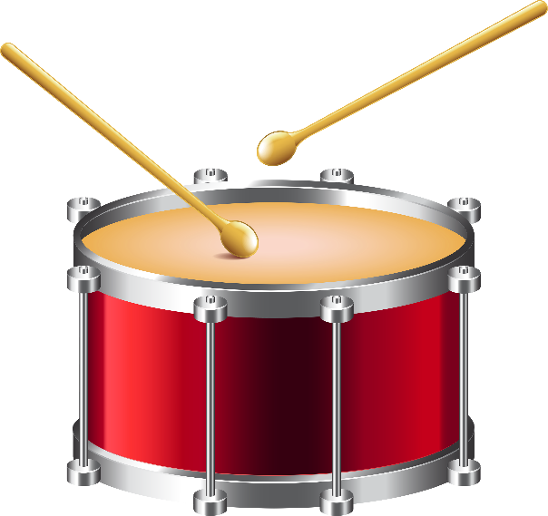
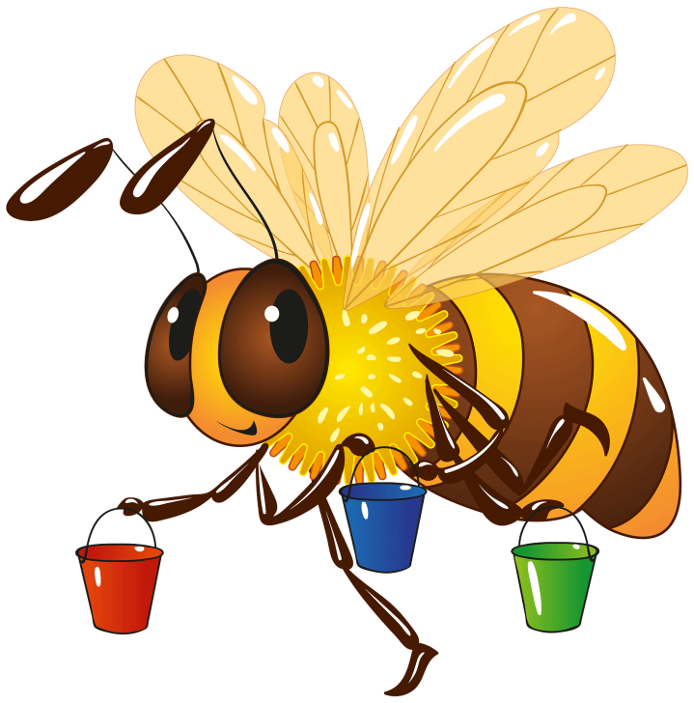
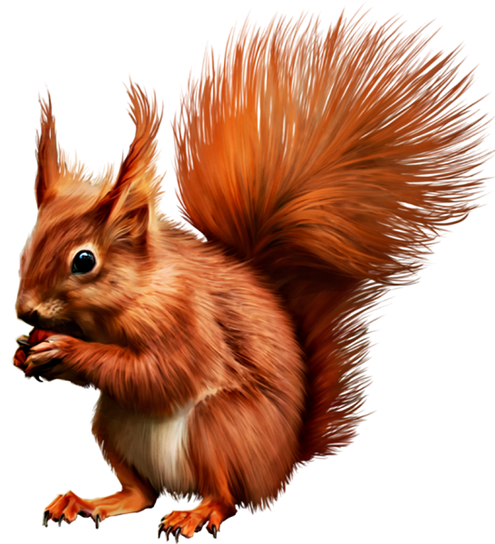
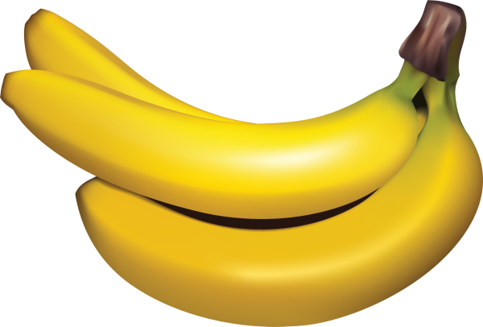
Постав питання хто? або що? який? яка?
Добери інші слова на цю букву.

Slide 16
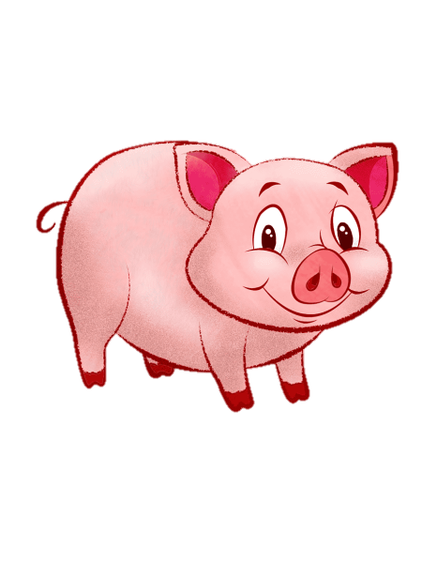
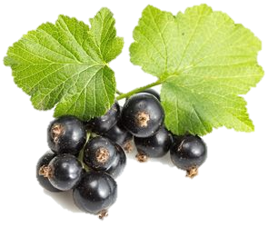
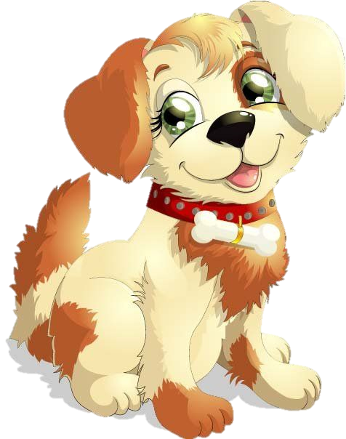
Постав питання хто? або що? який? яка? яке?
Добери інші слова на цю букву.

Slide 17
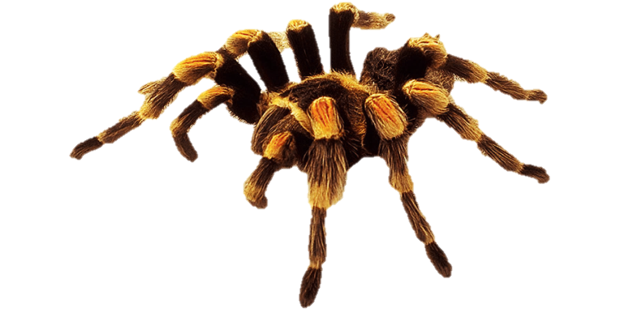
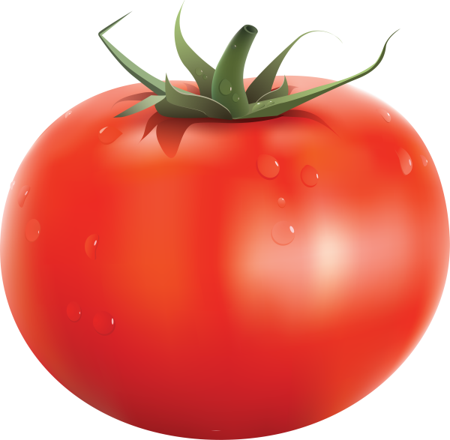
Постав питання хто? або що? який? яка?
Добери інші слова на цю букву.

Slide 18
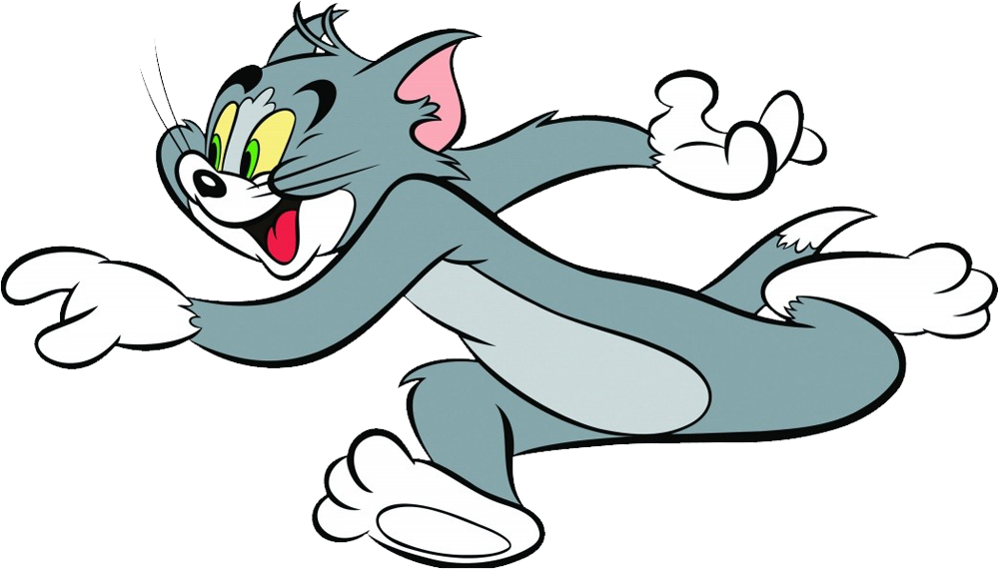
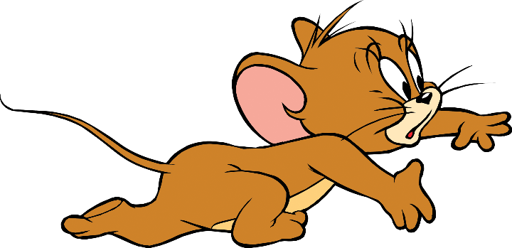
Постав питання хто? або що? який? яка? до об'єктів
Поясни, що на малюнку незвичне.
Підручник.
Сторінка
11

Slide 19
Намалюй, що ти любиш робити у вільний час.
Поясни, що переплутав художник.
Покажи стрілочкою місце кожною тварини
Зошит.
Сторінка
6

Slide 20
Словникова робота
рух предметів
режим дня
годинник
ранкова зарядка
вільний час

Slide 21
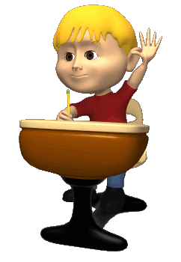
Вправа «Незакінчене речення»
Сьогодні на уроці я дізнався/дізналась про…
Найбільш цікавим було…
Урок запам'ятався мені тим, що …

Slide 22
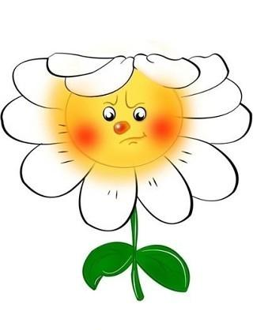
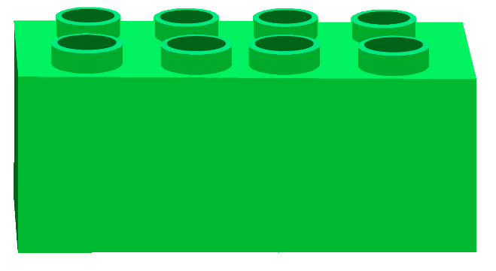
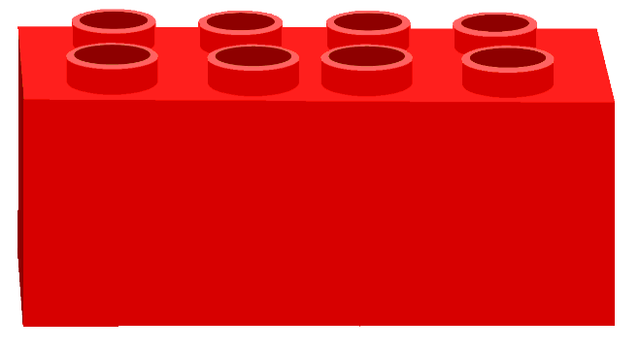
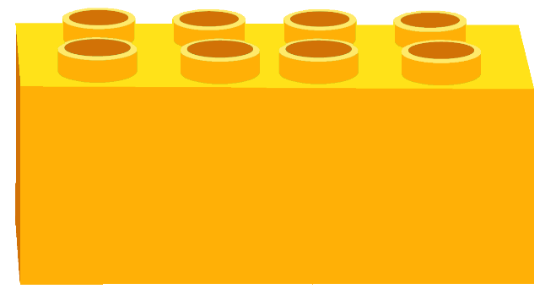
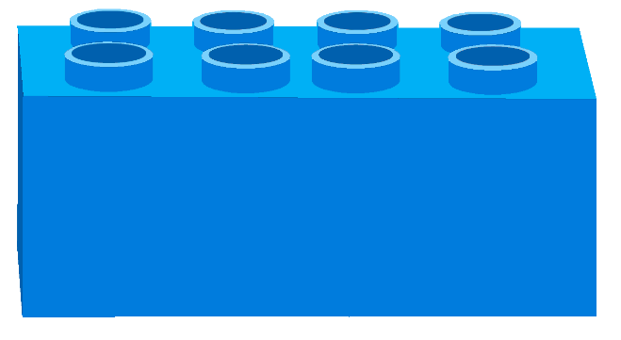
Рефлексія «Емоційна ромашка»
Мені під силу всі завдання
Було складно та не зрозуміло
Все було легко та просто
Мені потрібна допомога

